Slide 1
Творческое развитие детей
МДОУ ЦРР №28 « огонёк» группа №2

Slide 2
Творческие способности. В 4-5 лет у ребёнка активно развивается воображение. Он живёт в собственном мире сказок, создаёт целые страны на основе своих фантазий. Там он является героем, главным действующим лицом, добивается недостающего ему в реальном мире признания.
Ребёнок с большим интересом, занимается рисованием аппликацией.

Slide 3
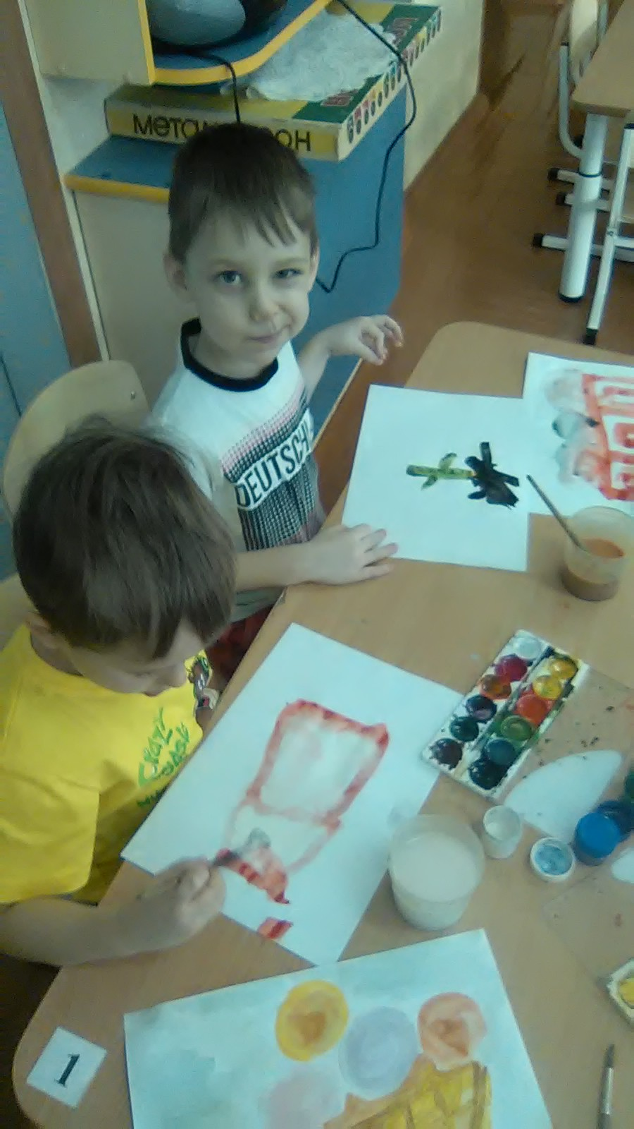
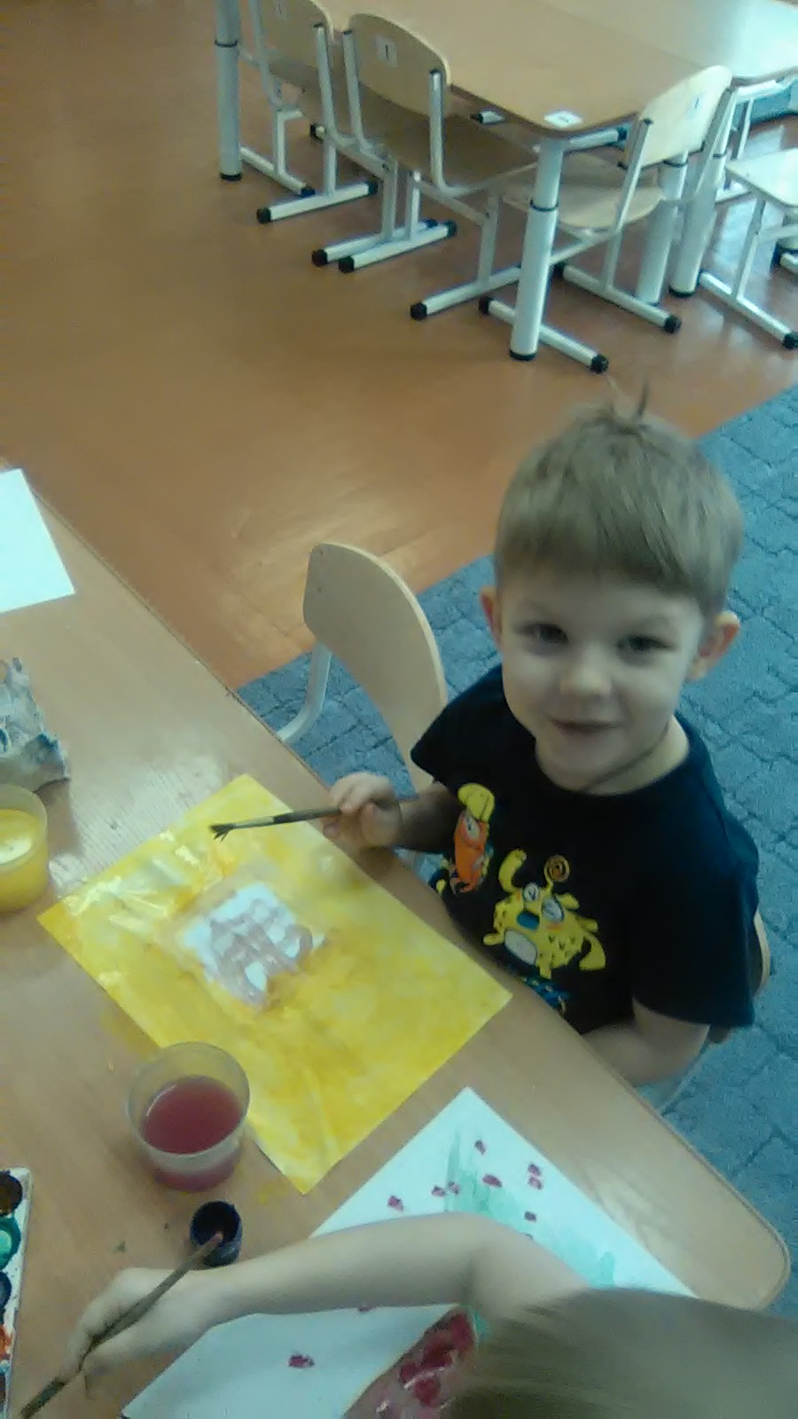

Slide 4
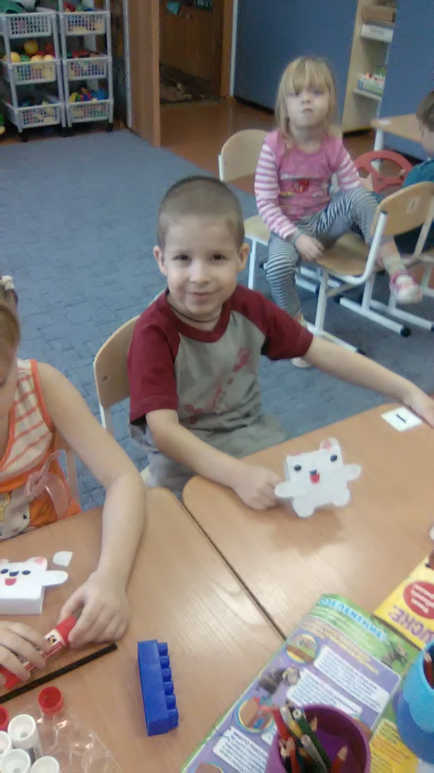
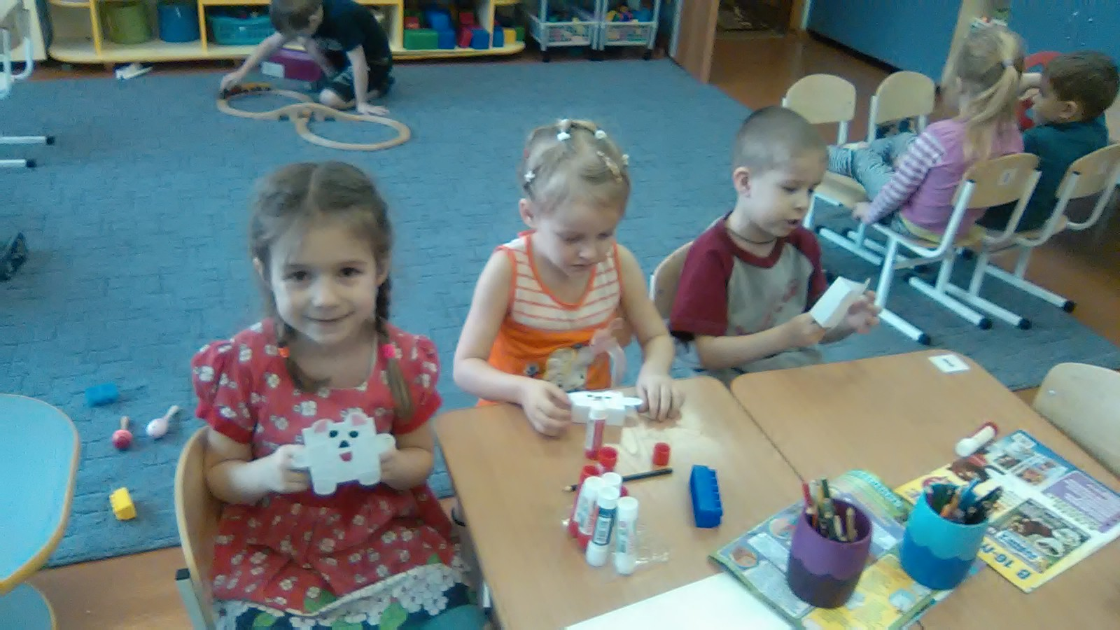

Slide 5
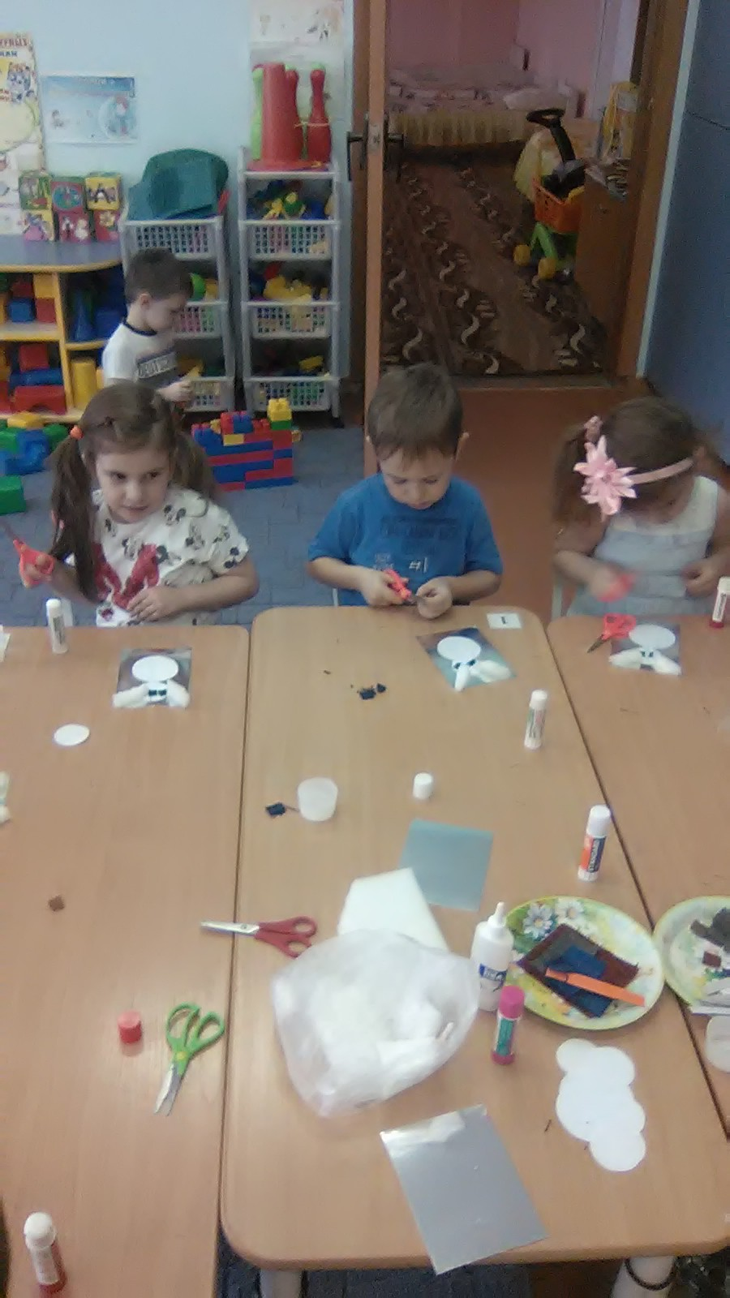
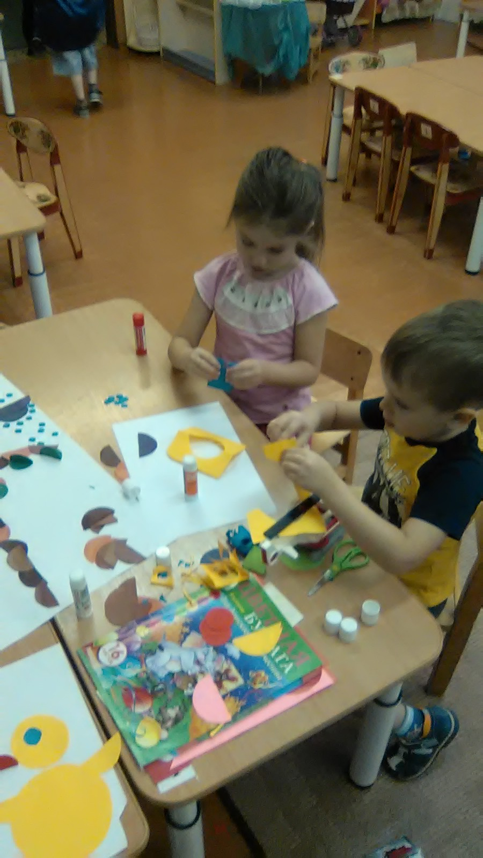

Slide 6
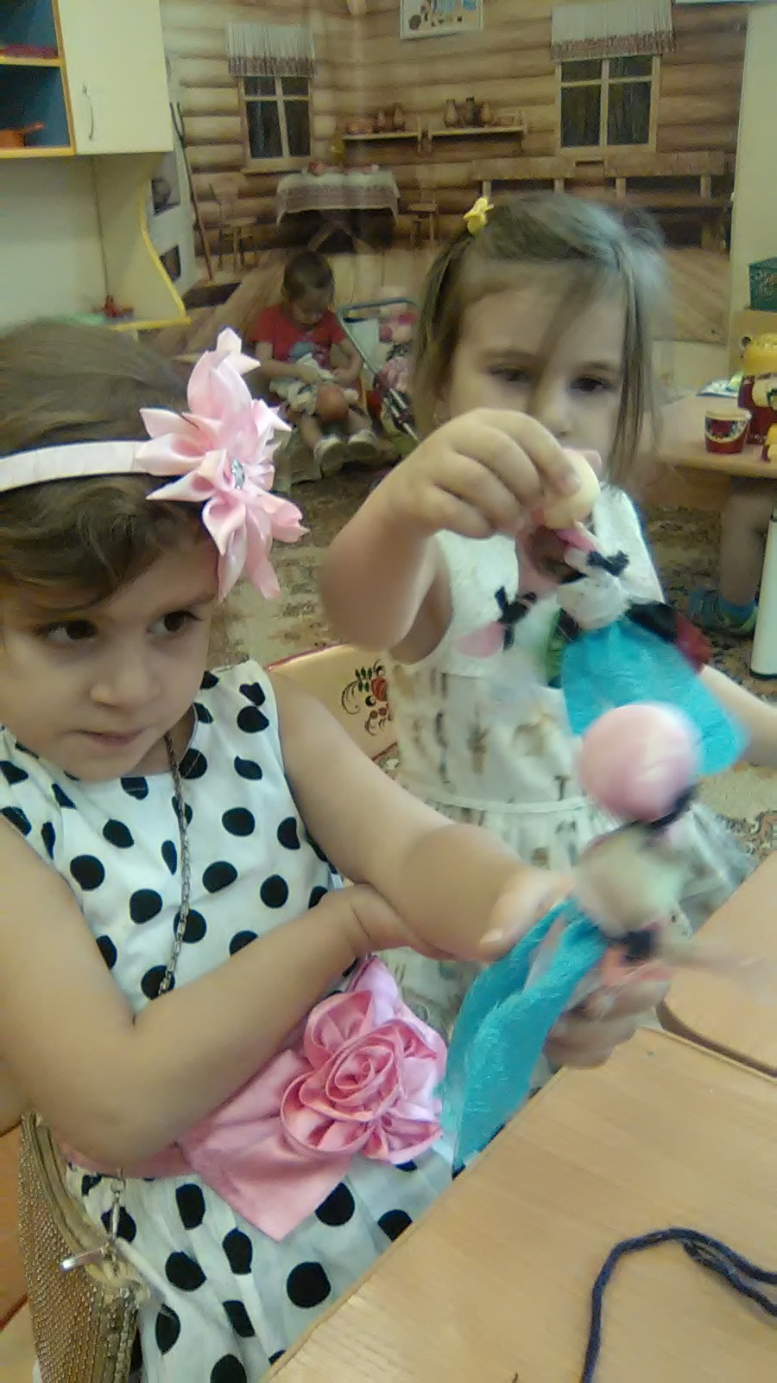
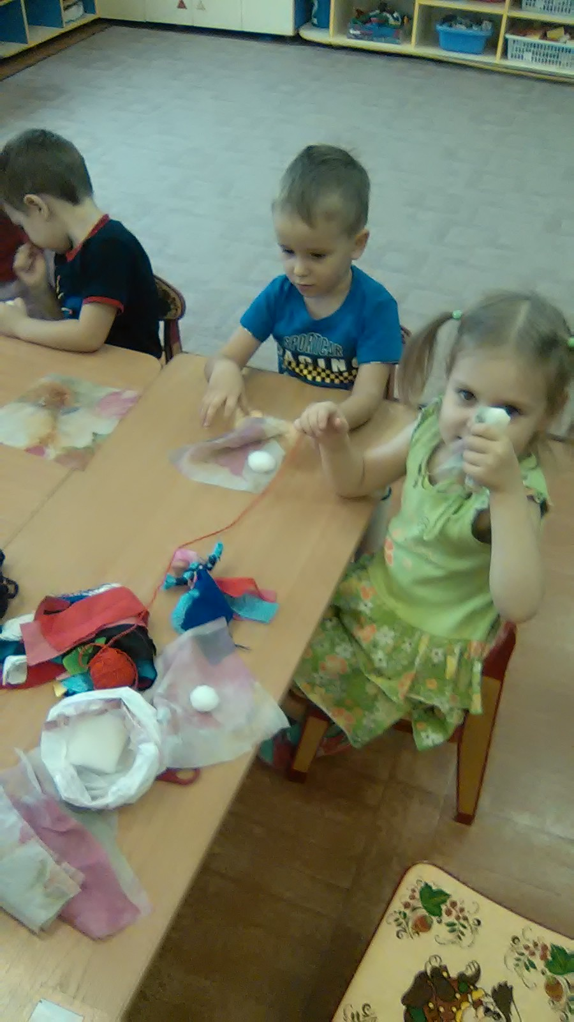
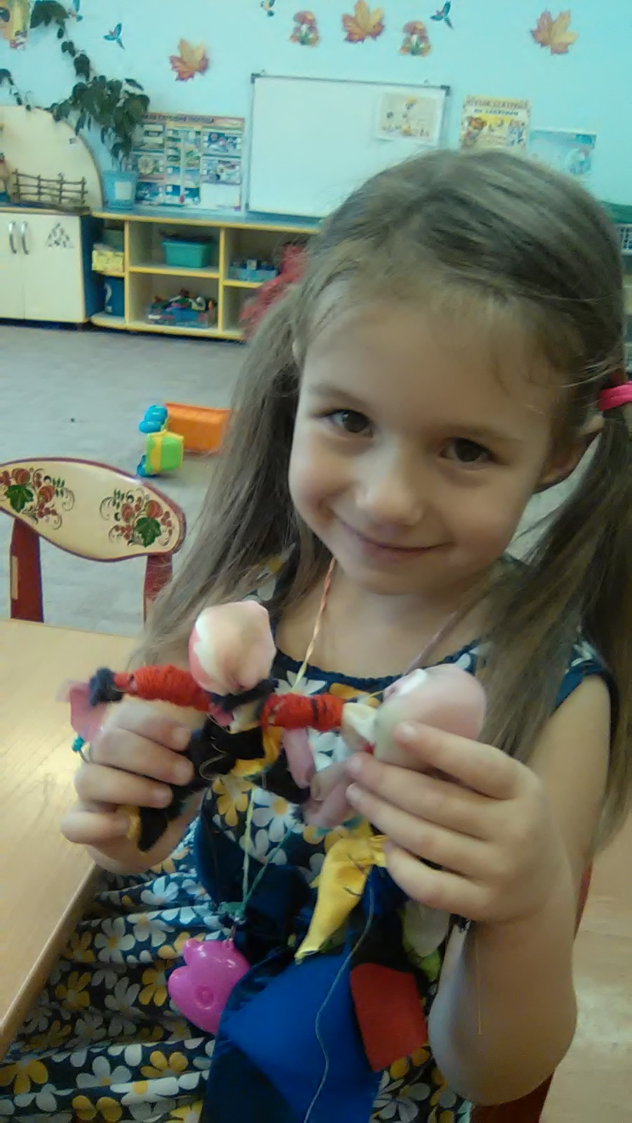

Slide 7
